Slide 1
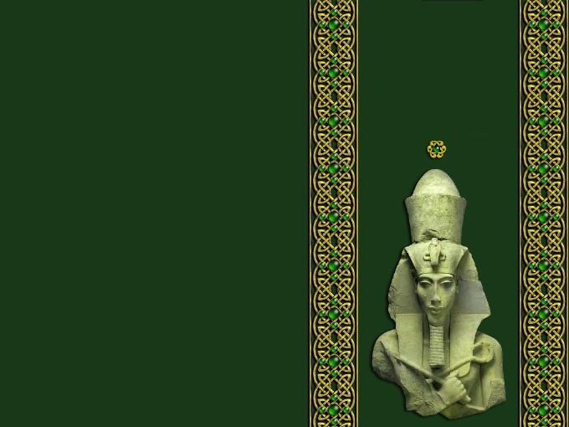
ДРЕВНИЙ ЕГИПЕТ
СВОЯ ИГРА

Slide 2
Фараоны | 10 | 20 | 30 | 40 | 50
Природа | 10 | 20 | 30 | 40 | 50
Нил | 10 | 20 | 30 | 40 | 50
Культура | 10 | 20 | 30 | 40 | 50
Боги | 10 | 20 | 30 | 40 | 50
Религия | 10 | 20 | 30 | 40 | 50
Военное дело | 10 | 20 | 30 | 40 | 50
Письмен- ность | 10 | 20 | 30 | 40 | 50

Slide 3
Этот фараон совершил во II т.до н.э. завоевательные походы в Нубию, Ливию, Сирию и др. страны
Фараоны-10

Slide 4
Пирамида этого фараона известна как одно из чудес света.
Фараоны-20

Slide 5
Гробница этого фараона обнаружена совершенно нетронутой.
Фараоны-30

Slide 6
Как назвали людей, которые вели записи
Фараоны-40

Slide 7
Эта египетская женщина была женой фараона Эхнатона.
Фараоны-50

Slide 8
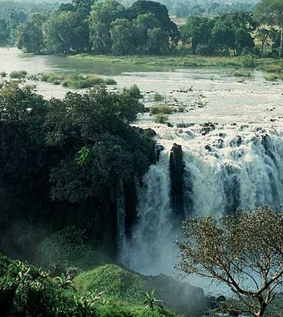
Природа -10
На этом материке находится Египет

Slide 9
Природа -20
Этот город был столицей Египта

Slide 10
Природа -30
Так называется островок зелени в пустыни

Slide 11
Природа -40
На какие два царства делился древний Египет

Slide 12
Природа -50
Когда в Египте начинается разлив Нила

Slide 13
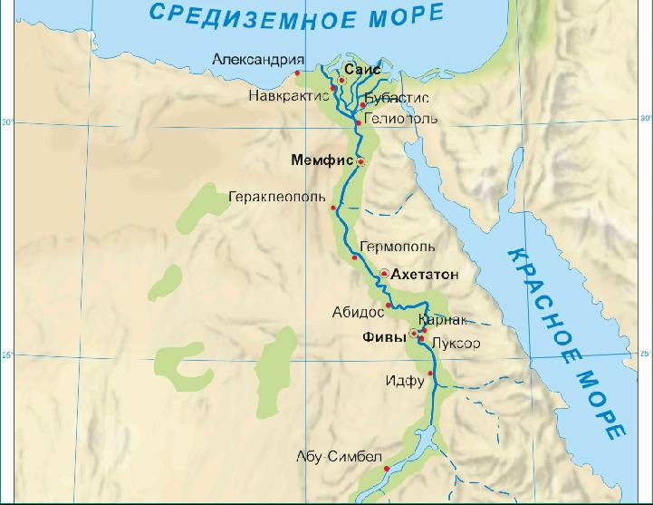
Нил-10
Это приносил Нил на египетскую землю в период паводка

Slide 14
Нил-20
эти сооружения строили для того, чтобы задерживать воду на полях

Slide 15
Нил-30
Устройство для подъёма воды

Slide 16
Нил-40
В этом месте , в долине Нила, строили гробницы фараонов

Slide 17
Нил-50
В горах этого государства происходит таяние снега. В результате которого происходит разлив Нила.

Slide 18
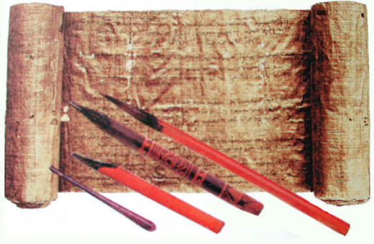
Культура -10
Французский ученый, расшифровавший египетские иероглифы

Slide 19
Культура -20
Она имеет тело льва и голову человека

Slide 20
Культура -30
Именно в это сворачивали длинные книги из папируса

Slide 21
Культура -40
Высота пирамиды
Хеопса….

Slide 22
Культура -50
С помощью таких часов в Египте определяли время…

Slide 23
Самый могущественный бог древнего Египта
Боги-10

Slide 24
Богиня покровительница женщин и их красоты
Боги-20

Slide 25
Бог пустынь, бурь и непогоды. Главный судья загробного царства
Боги-30

Slide 26
В образе какого животного изображали богиню неба НУТ.
Боги-40

Slide 27
Этот бог был в виде человека с головой змеи.
Боги-50

Slide 28
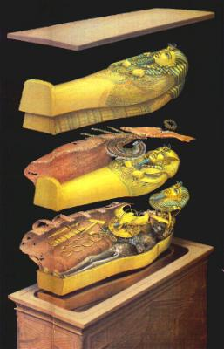
Религия-10
Гробницы древнеегипетских фараонов

Slide 29
Религия-20
Так назывался гроб умершего фараона

Slide 30
Религия-30
Этот предмет защищал
От злых духов

Slide 31
Религия-40
Тело натирали солью, высушивали, обматывали бинтами и получали…

Slide 32
Религия-50
Как проходил суд Осириса?

Slide 33
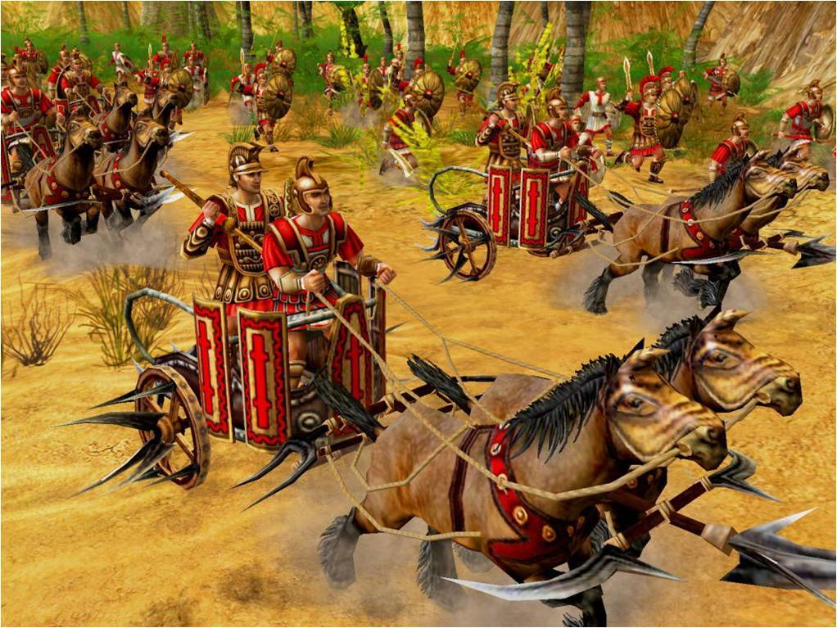
Военные походы -10
Верховный главнокомандующий египетской армии

Slide 34
Военные походы -20
Из этого материала изготавливали оружие в Египте

Slide 35
Военные походы -30
Они охраняли фараона и получали плату из казны

Slide 36
Военные походы -40
Из этих родов войск состояла египетская армия

Slide 37
Военные походы -50
Какие страны и территории были завоеваны еиптянами

Slide 38
Письменность-10
Кого в Египте называли настоящим мудрецом

Slide 39
Письменность-20
Эти значки означают «Божественная речь»

Slide 40
Письменность-30
Этого бога считали богом мудрости и письменности

Slide 41
Письменность-40
Из чего делали бумаги египтяне

Slide 42
Письменность-50
Этим цветом писали первое слово абзаца

